Slide 1

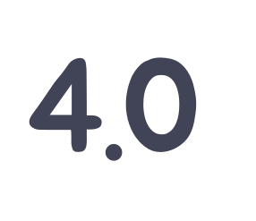
“변화하는 우리 미래,
지속 가능한 발전기술 전략＂
지능정보사회연구원
2023 기술세미나
일시
2023. 03. 31 금요일 PM 02:00
장소
세종대학교 대양AI센터 B1F B116호
프로그램
사회적 비대면 환경이 확대되는 COVID-19 속 메타버스와 NFT, AI 서비스 등 고도화 된
ICT 기술에 대한 중요성이 재확인되고 있는 시점에서 클라우드, 인공지능 및 기술 적용
사례를 산 · 학 · 연 전문가들이 함께 공유하며 지속 가능한 지능 정보 사회 구성을 위한
기술 교류 자리를 마련하였습니다.
주최 및 주관
찾아오시는 길
지능정보사회연구원
서울특별시 광진구 능동로 209
세종대학교 대양AI센터 B1F B116호
이메일 _ gml8873@keti.re.kr
홈페이지 _ www.iisrc.or.kr

Slide 2















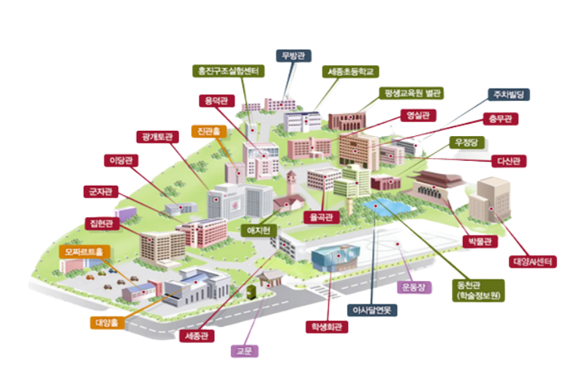


[ 오시는길 ]
[ 교통수단 안내 ]
서울특별시 광진구 능동로 209
세종대학교 대양AI센터 B1F B116호
지하철 이용시
시내버스 이용시
자가용 이용시
7호선 어린이대공원역 6번출구
“어린이대공원 앞”
“세종대학교”
정류장 하차
[ 건국대학교 방향 ]세종대학교 정문을 지난 후 U턴
5 · 7호선 군자역 7번출구
파랑(간선) : 721
초록(지선) : 2227, 2416,
3216, 4212
빨강(직행) : 3500,9403
[ 군자역 방향 ]
세종대학교 정문을 지나기 전(약 205M)우회전
[ 주차 안내 ]
자차 이용시 주차권(종일권)을 제공해 드립니다.
본 주차장은 무인주차 시스템으로 운영되고 있습니다.
입차 시, 주차장 입구가 좁으니 주의 운전하세요.
출차 시 금액이 발생하는 경우 카드로만 결제가 가능합니다.

Slide 3

[ 행사 일정 ]
[ 등록 안내 ]
사회 : 한국클라우드컴퓨팅연구조합 김진택 사무국장
일시 | 프로그램 및 발표 주제 | 발표자
14:00 ~ 14:10 | 개회 안내 및 환영사 | 임철수 원장 지능정보사회연구원
14:10 ~ 14:40 | 클라우드 자원의 지능적 관리를 위한 AIOps 기술 | 윤호영 연구소장 오케스트로(주)
14:40 ~ 15:10 | 디지털 트윈 기술 기반 도시 정책 활용 사례(세종시를 중심으로) | 정영준 실장 한국전자통신연구원(ETRI)
15:10 ~ 15:30 | Coffee Break
15:30 ~ 16:00 | 의료영상 분야의 AI 솔루션 최신 연구 동향 | 전병환 교수 한국외국어대학교
16:00 ~ 16:30 | 인공지능 클라우드 기술 동향 | 김동민 박사 한국전자기술연구원(KETI)
16:30 ~ 17:30 | 산학연 기술 교류회 (자유로운 토의)
사전 등록 기한 : 03월 27일 (월) 17:00까지
등록비 : 개인 및 일반 20만원
학생 10만원
납부방법
1) 온라인 카드결제
2) 현장 카드결제
3) 계좌이체 (전자세금계산서 발행 가능)
※ 기업은행 343-080856-04-025
※ 예금주 : (사)지능정보사회연구원
문의처 : gml8873@keti.re.kr
사전등록 신청링크 :

